Slide 1
УЧИТЕЛЯМИ
СЛАВИТСЯ
РОССИЯ…
(часть1)

Slide 2
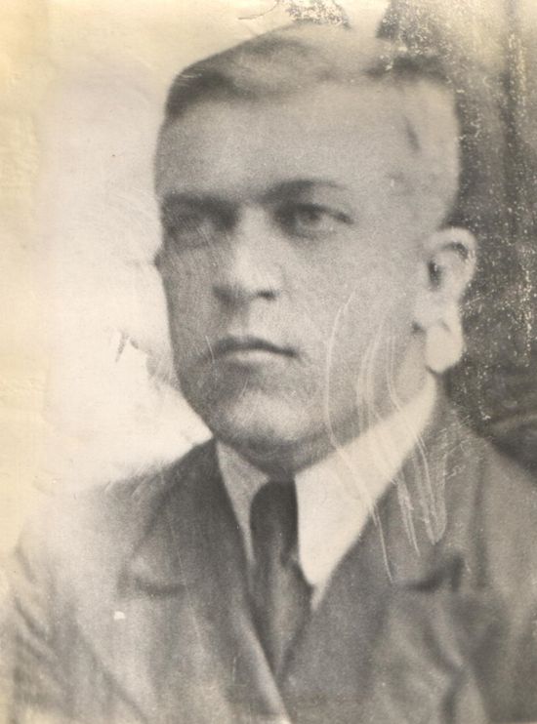

Белов Николай Ксенофонтович
Учитель химии средней школы №2 ст. Юдино.
Призван в ряды РККА 03.07.1941. Воевал в звании старшего лейтенанта в составе 359 стрелковой дивизии. Погиб под Ржевом.

Slide 3
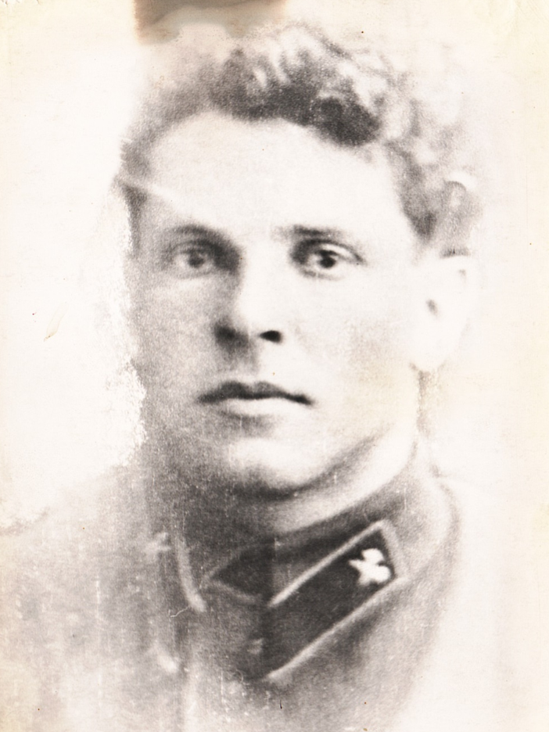
Антонов
Борис Иванович
Учитель начальных классов СШ №2 станции Юдино. Призван в ряды РККА в 1941 году.
Участник Великой Отечественной войны. Воевал в звании младшего лейтенанта в составе 121 пластунского полка 9 пластунской дивизии - единственном пластунском воинском соединении СССР в Великой Отечественной войне.
Погиб в боях за город Опава Чехия. Посмертно награжден Орденом Отечественной Войны.

Slide 4
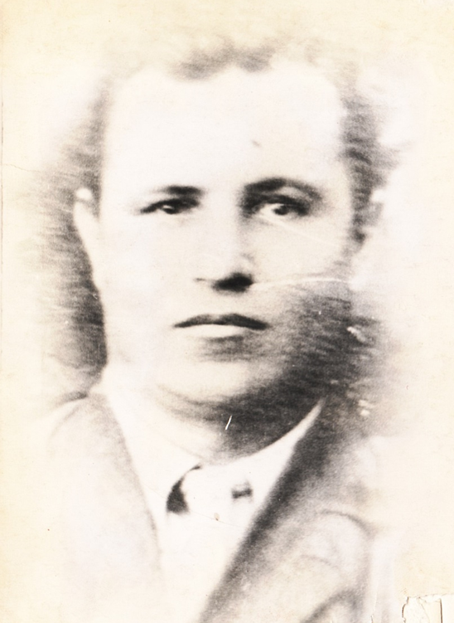
Кириллов Павел
Кириллович
Заместитель директора СШ №2, №41 (1940-1941).
После войны работал директором школы в Чувашской Республике.
Призван в ряды РККА 22.06.1941. Капитан 269 стрелковой дивизии 3 Армии 1 Белорусского фронта. Награжден Орденом Отечественной войны II степени.

Slide 5
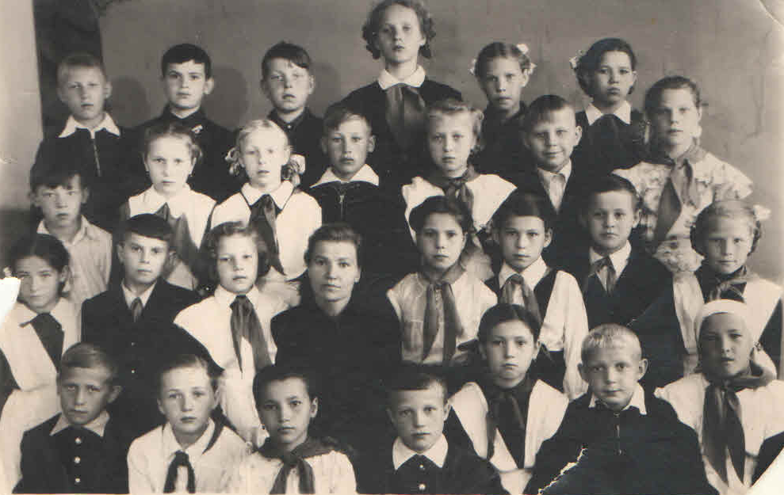
Ларина Тамара Ивановна, учитель начальных классов

Slide 6
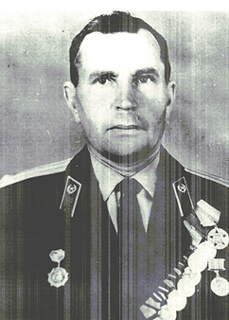
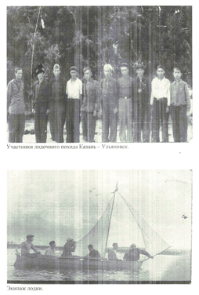
Топорков Николай Иванович участник Великой Отечественной войны, учитель географии и физической культуры

Slide 7
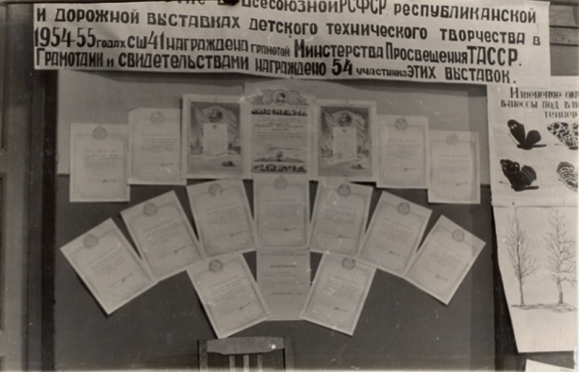
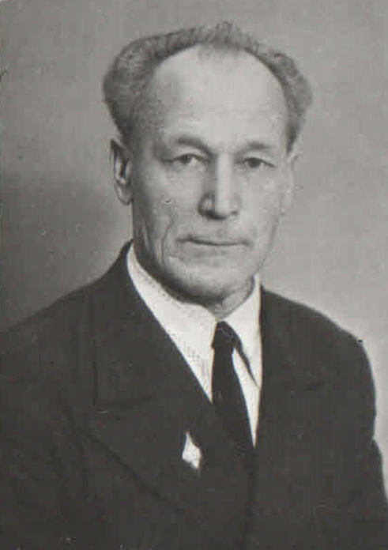
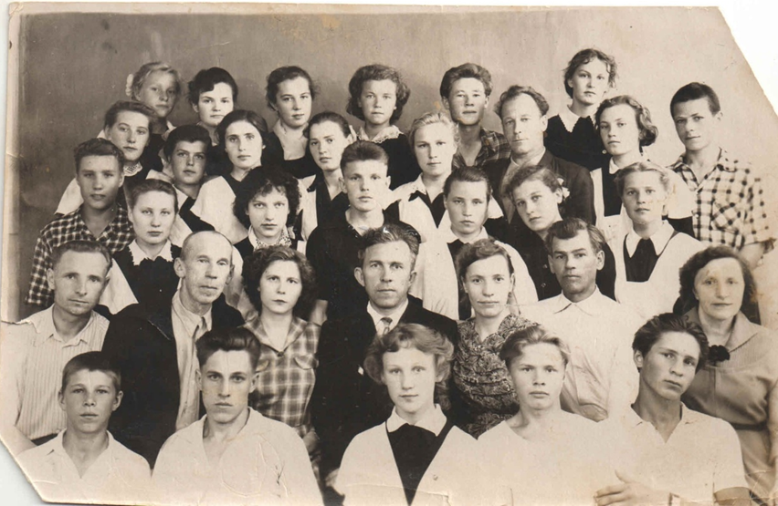
Яшин Леонид Сергеевич участник Великой Отечественной войны, заместитель директора, учитель физики

Slide 8
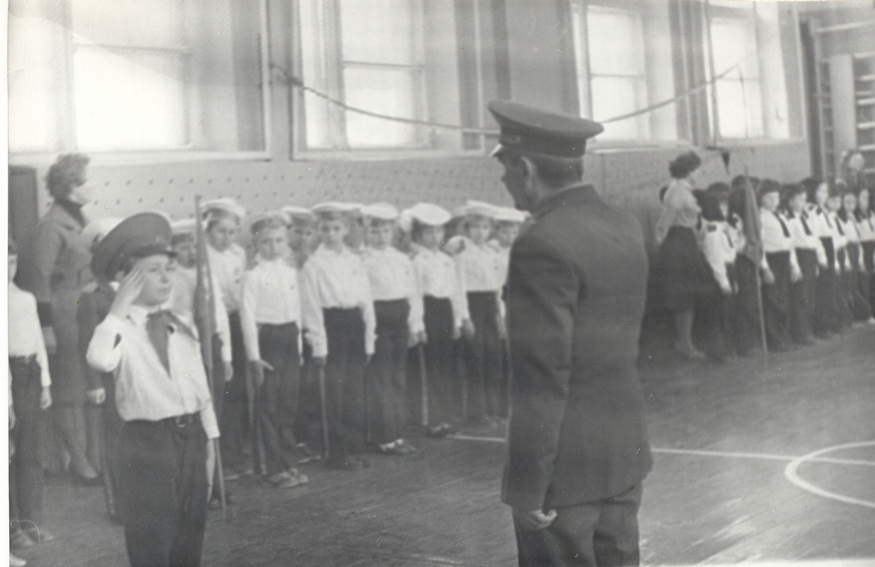
Шайдуллин Зенит Гарифович, участник Великой Отечественной войны, руководитель НВП

Slide 9
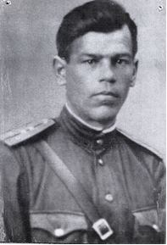
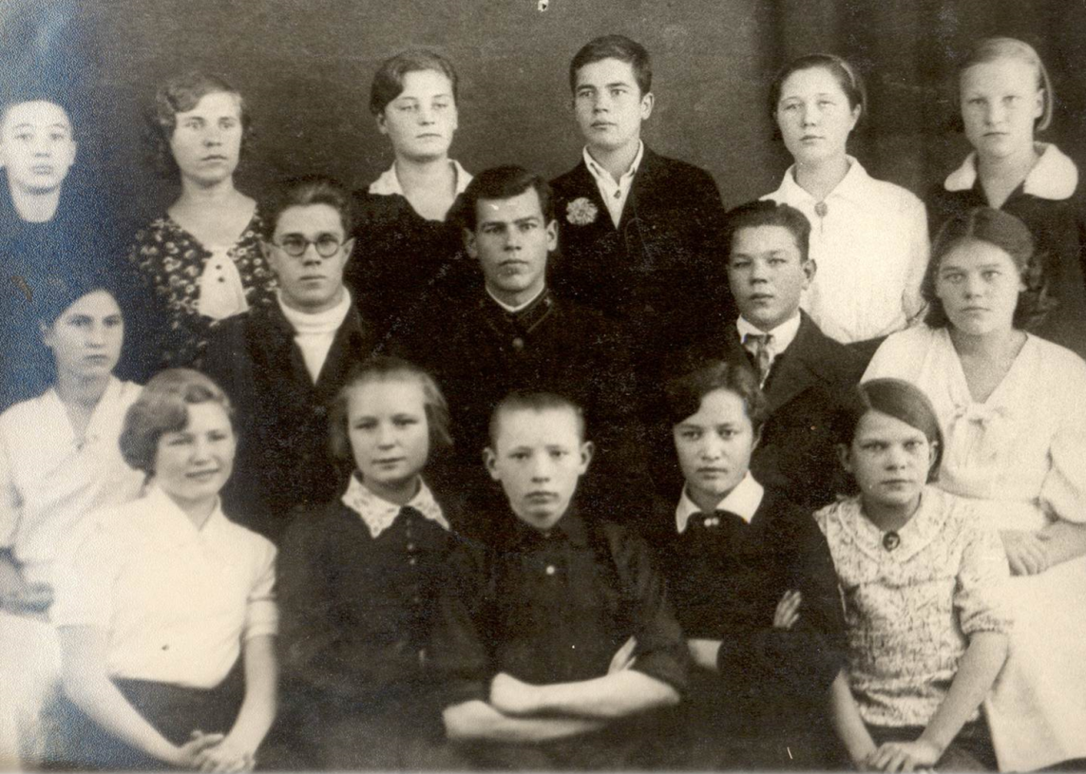
Скрюченков Петр Иванович участник Великой Отечественной войны, учитель химии

Slide 10
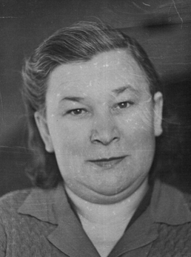
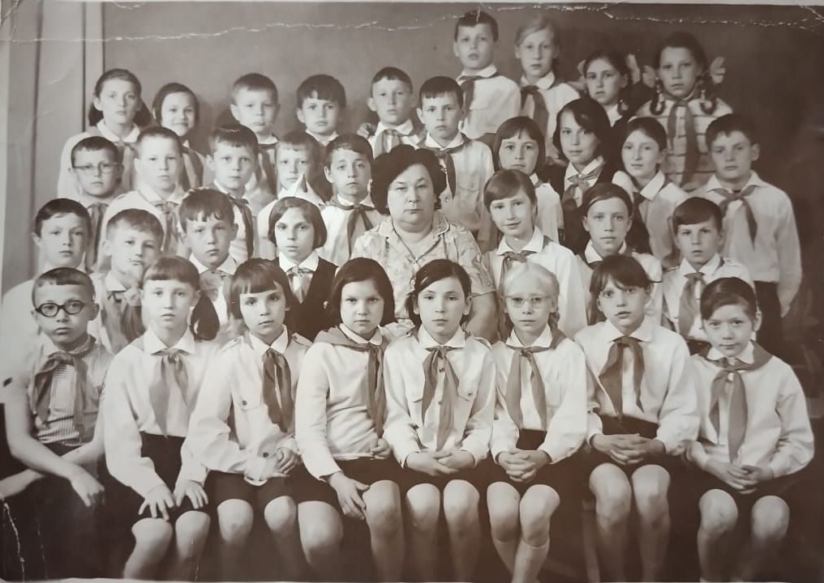
Миленькая Татьяна Германовна участница Великой Отечественной войны, учитель географии

Slide 11
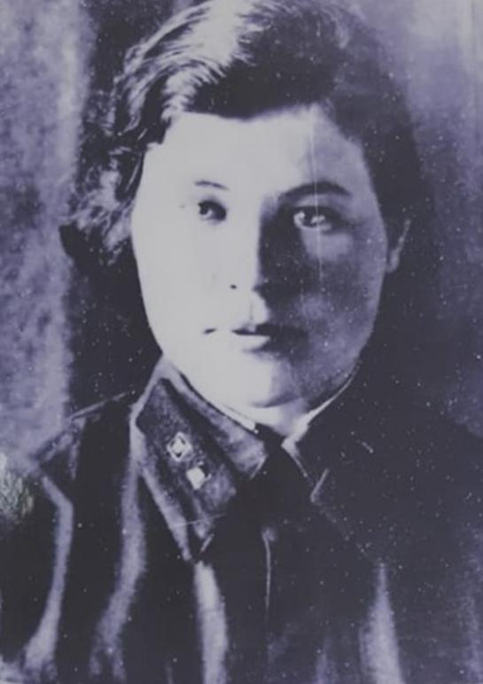
Во время войны работала в госпитале №3674 , учитель труда
Крючатова Таисья Петровна

Slide 12
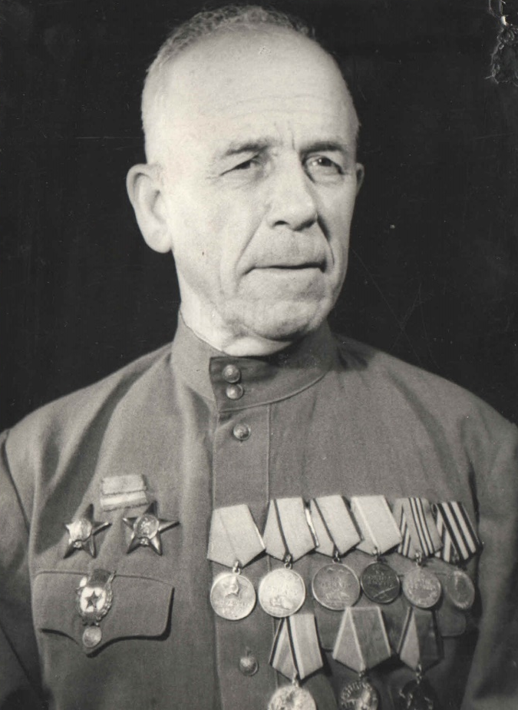
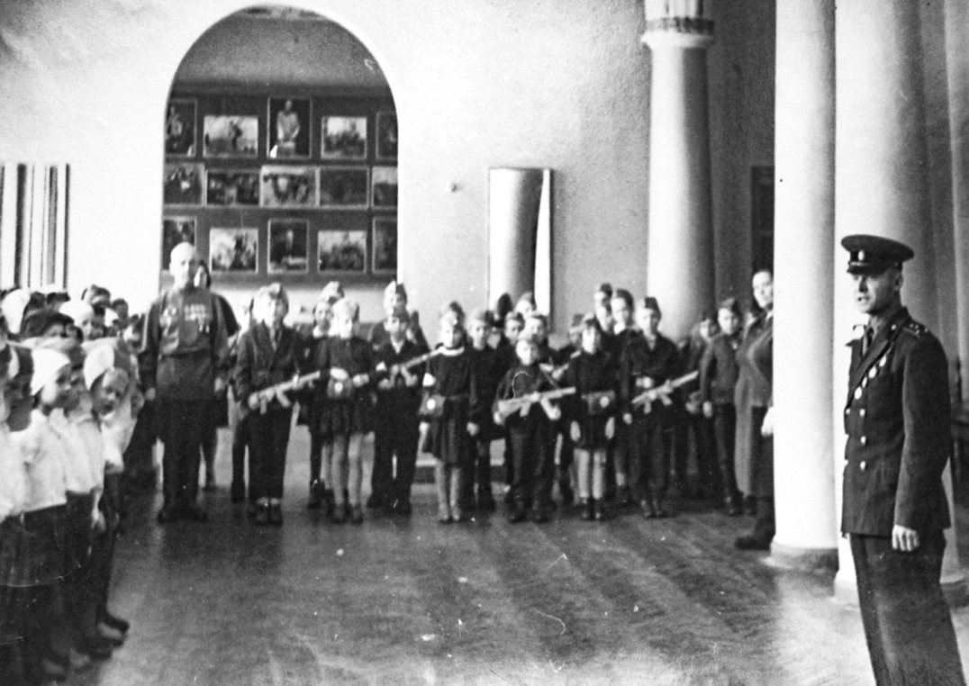
Елизаров Константин Васильевич участник Великой Отечественной войны, учитель математики

Slide 13
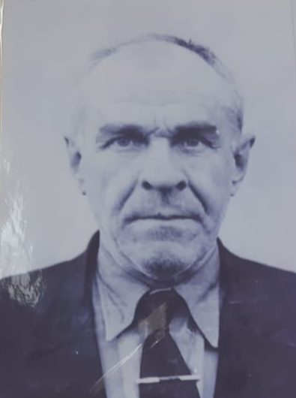
Нараев Александр Николаевич участник Великой Отечественной войны. Воевал на Ленинградском фронте. Служил в составе 2-го батальона 91-й отдельной Сибирской добровольческой бригады в одном подразделении с известным героем Великой Отечественной войны
Александром Матросовым.
Учитель математики, секретарь партийной организации СШ №41, 69.

